Slide 1

MODELISATION D’UN SYSTEME PREDICTIF

Slide 2
Sommaire
Introduction
Les données
Nettoyage
Choix des features
Exploration
Modélisation finale
Les livrables
Notes:
Exploration : application de différents algorithme de régression sur nos données
Modélisation : choix du meilleur algorithme en fonction des résultats de l’exploration
Livrables : notebooks, code du site web, adresse de mise à disposition

Slide 3
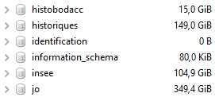
Introduction
But
Prédire à 12 mois les entreprises en défaut
Intégrer le résultat au système actuel
Difficulté
Taille des bases de données
11 000 000 SIREN

Slide 4
Les données
Venant de score:
'indiScore’ sur 5 années
‘encours’ sur 5 années
‘procol’ sur 5 années
Venant de insee.identite:
'ii_ACTIVNAT', 'ii_MODET', 'ii_DAPET', 'ii_CJ', 'ii_NBETAB', 'ii_CAPITAL', 'ii_EFF_ENT', 'ii_TCA', 'ii_TCAEXP'
'ii_ORIGINE', 'ii_EXPLET', 'ii_APE_ENT', 'ii_TEFF_ENT', 'ii_ADR_DEP’
Notes:
Naf=ape_ent
ACTIVNAT - Nature de l'activité de l'établissement
MODET - Modalité de l'activité principale de l'établissement
EXPLET - Établissement exploitant tout ou partie des moyens de production
DAPET - Année de validité de l'activité principale de l'établissement

Slide 5
Les données
Venant de jo.liens2:
'jl_PARTICIPATION', 'jl_ACTIONNARIAT’
Venant de jo.dirigeants:
'jd_NBPM', 'jd_NBPP’ (Personne Moral et Personne Physique)
Venant de sdvl.bourse_in:
'sb_EnBourse’
Venant de jo.greffes_affaires_siren:
'jg_NBDE', 'jg_NBDF’
Venant de bopi.marques:
'bm_NBMARQUES'

Slide 6
Préparation des données
Binarisation des features catégorielles
Jeu d’entrainement, jeu de test
Scaling des données numériques avec le jeu d’entrainement
Utilisation d’un GridSearch avec validation croisée
Evaluation de l’algorithme : AUC (Area Under the Curve)

Slide 7
Tous les SIREN
10 983 794 SIREN
270 765 absorptions
8 423 243 sans indiScore il y a 12 mois
Reste 2 560 551 SIREN
2 435 184 actifs
2 135 708 bien noté 12 mois avant
299 476 mal noté (12% d’erreur)
125 367 en défaut
80 612 bien noté 12 mois avant (64% d’erreur)
44 755 mal noté

Slide 8
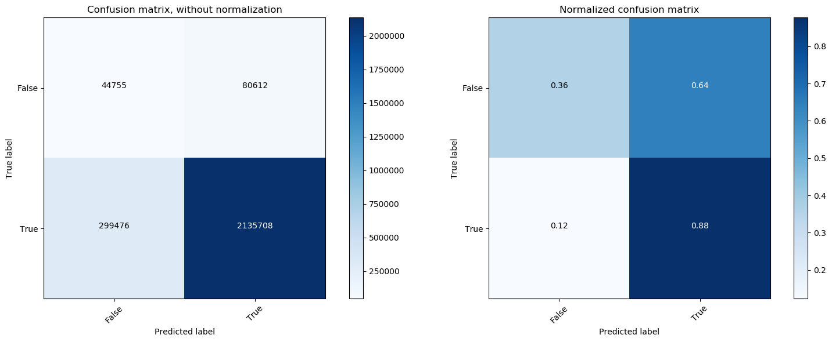
Tous les SIREN

Slide 9
Sociétés commerciales (CJ=5)
2 453 107 SIREN
96 785 absorptions
1 212 476 sans indiScore il y a 12 mois
Reste 1 143 846 SIREN
1 075 560 actifs
837 555 bien noté 12 mois avant
238 005 mal noté (22% d’erreur)
68 286 en défaut
35 568 bien noté 12 mois avant (52% d’erreur)
32 718 mal noté
Notes:
1 Entrepreneur individuel
2 Groupement de droit privé non doté de la personnalité morale
3 Personne morale de droit étranger
4 Personne morale de droit public soumise au droit commercial
5 Société commerciale
6 Autre personne morale immatriculée au RCS
7 Personne morale et organisme soumis au droit administratif
8 Organisme privé spécialisé
9 Groupement de droit privé

Slide 10
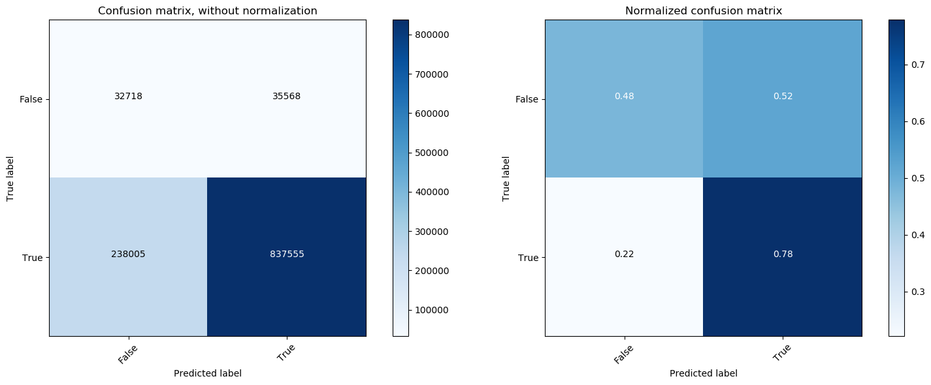
Sociétés commerciales Algorithme actuel
Notes:
TN | FP
FN | TP
Problème avec FP

Slide 11


Sociétés commerciales Algorithme actuel (jeu de test)
Notes:
TN | FP
FN | TP
Problème avec FP

Slide 12
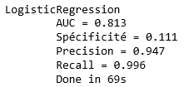
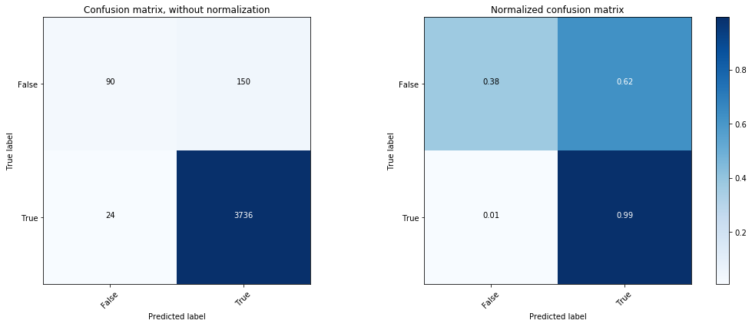
Logistic Regression

Slide 13
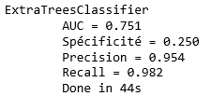
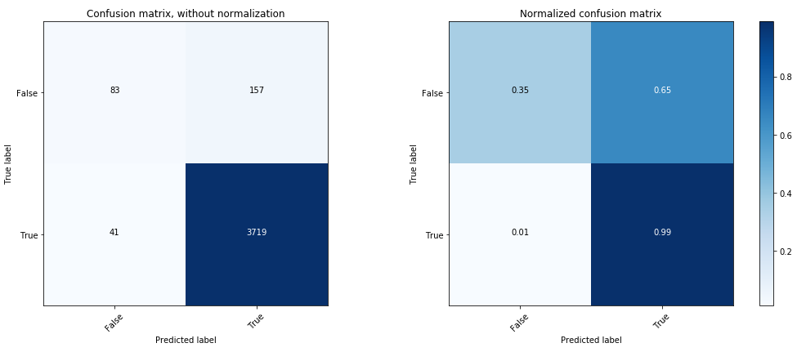
ExtraTrees

Slide 14
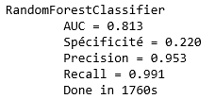
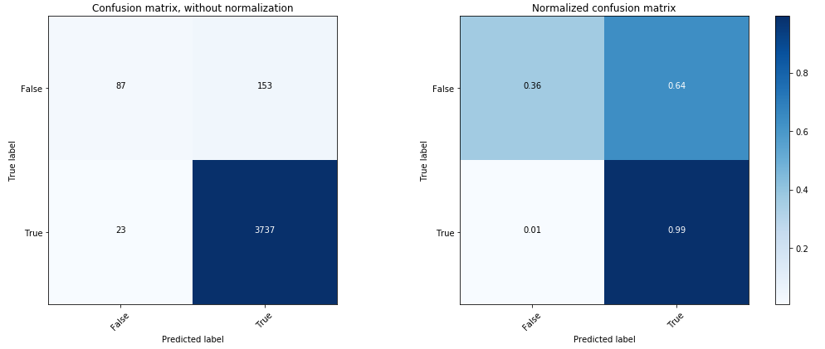
Random Forest

Slide 15
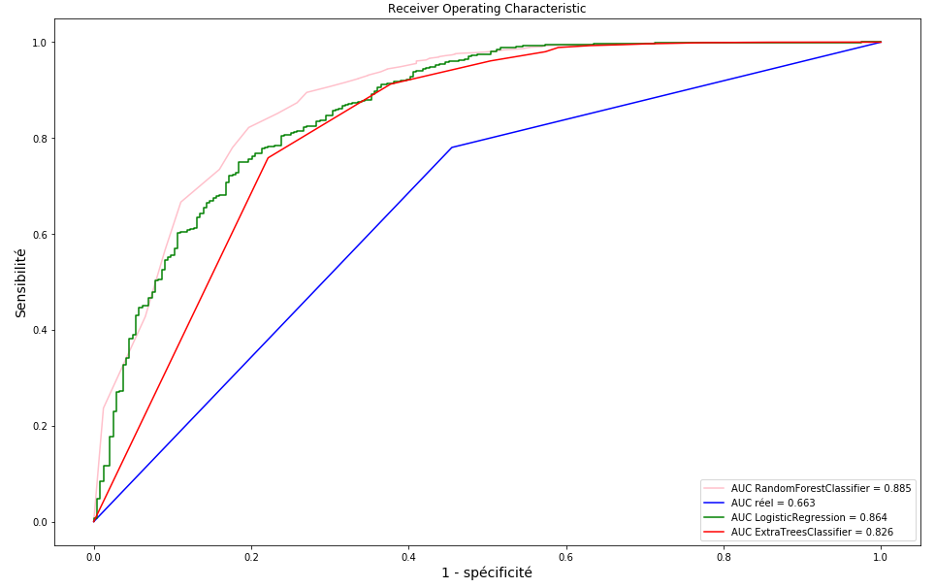
Comparaison des modèles
Correspond au seuil séparant les résultats vrais et faux

Slide 16
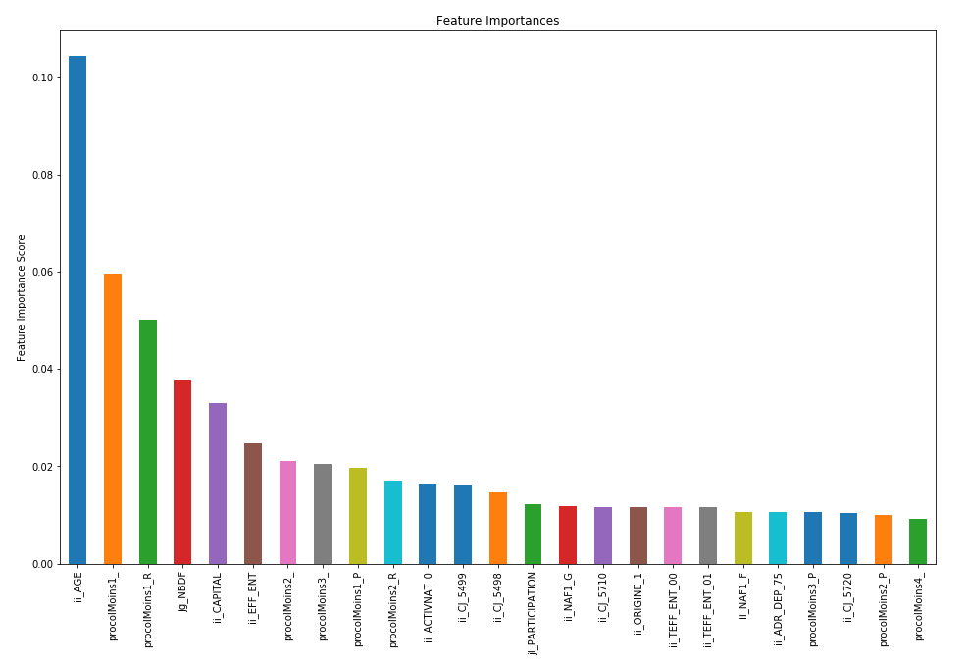
Importance des variables
Notes:
NBDF : contentieux judiciaire défendeur
NBDE : demandeur

Slide 17
Conclusion
L’algorithme de calcul actuel semble être largement perfectible, surtout en ce qui concerne les faux négatifs (en bas à gauche).
En revanche pour améliorer le taux de faux positifs il va surement falloir:
Récupérer plus d’information
Jouer sur le paramétrage du modèle
Modifier la cible (note < 8 au lieu de 6 par ex)

Slide 18
Conclusion
Modèle final :
Paramétrage :
loss :
penalty :
alpha :

Slide 19
Livrables
GitHub
Code
Notebooks
Modèles
Google Drive

Slide 20
Pistes d’améliorations
Modèle:

Slide 21
Remerciements

Slide 22
!

